Slide 1




Khởi động

Slide 2






NHỔ CÀ RỐT

Slide 3




Con có dám thử không?
Được chứ. Nhưng để ta xem con ở trường có học hành đàng hoàng không thì ta mới cho
Bác ơi ! Cháu đói lắm bác cho cháu củ cà rốt được không ạ ?
Dạ. Con đồng ý
Giờ ta sẽ cho con tự nhổ cà rốt

Slide 4





Từ “loáng” có nghĩa là gì?
A : rất nhanh
B : chậm chạp
C : sạch sẽ
D : bẩn thỉu
A B C D

Slide 5


Trong bài Tôi là học sinh lớp 2, điền vào chỗ trống:
Tôi rối rít: “Con muốn đến sớm nhất….”
A : khối
B : trường
C : nhà
D : lớp
A B C D

Slide 6
Từ “lớn bổng” có nghĩa là gì?
A : chậm lớn
B : lớn nhanh, vượt hẳn lên
C : nhanh nhẹn
D : chăm chỉ
A B C D

Slide 7

Tiết 2

Slide 8


3
Luyện tập
Notes:
Bài giảng thiết kế bởi: Hương Thảo - tranthao121006@gmail.com

Slide 9

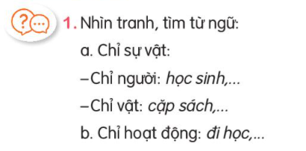

Chỉ vật
Chỉ hoạt động

Slide 10
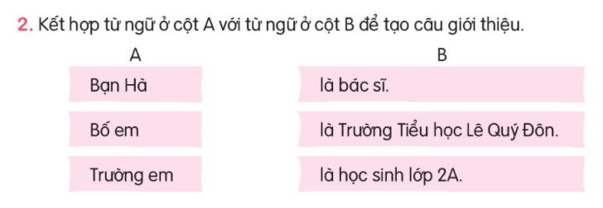

Slide 11

Mẹ em là cô giáo
Anh trai em là sinh viên
Nhà em có 4 người.

